Slide 1
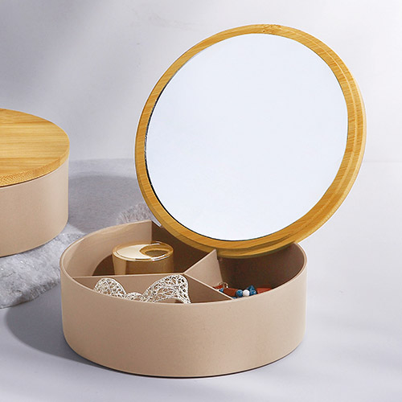
【提案書】
バンブーファイバーミラー付き小物入れ
特徴
環境に優しいバンブー製のミラー付き小物入れ。コスメやアクセサリーなどをすっきり収納できて、スタンドミラーとしても使えます。軽量で割れにくく、他のインテリアとも相性抜群です。
商品写
納期
納期スペース
仕様
素材：本体：ポリプロピレン（バンブーファイバー30％配合）蓋：竹、鏡：ガラス
サイズ：φ140×50mm 箱サイズ60×145×145mm
包装：化粧箱入
備考：名入れ可能 ※竹部分の素材の特徴としてフシの出方、表情に個体差がございます。 ※天然素材配合の為、色味・表面の風合いなどに若干の個体差が生じます。
お見積
お見積りスペース

